Slide 1
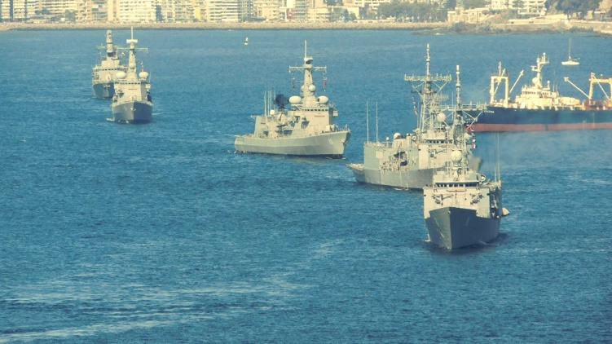
ACTIVIDAD 2
SALUDO ENTRE BUQUES

Slide 2
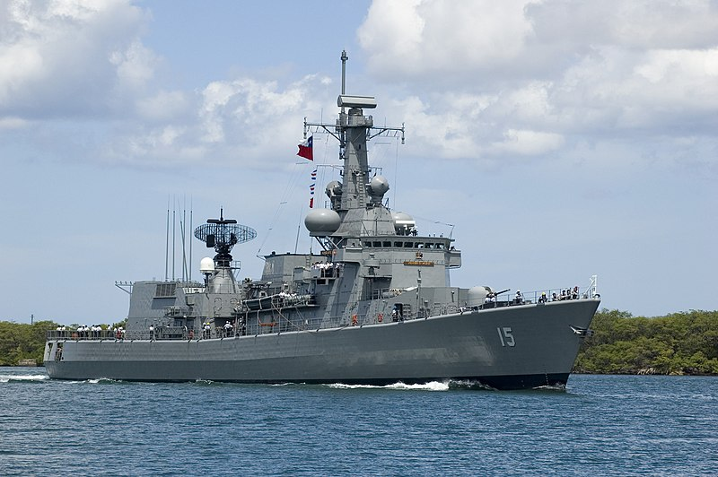
BUQUE 1

Slide 3
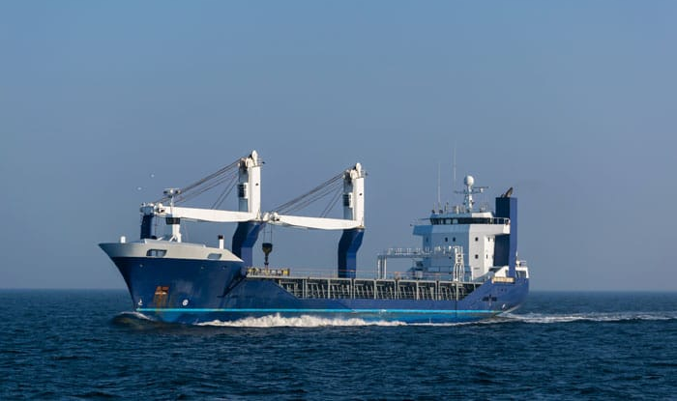
BUQUE 2

Slide 4
MOSTRAR SECUENCIA DE SALUDO

Slide 5
SITUACIÓN 3
SALUDO ENTRE BUQUES

Slide 6
BUQUE 1

Slide 7
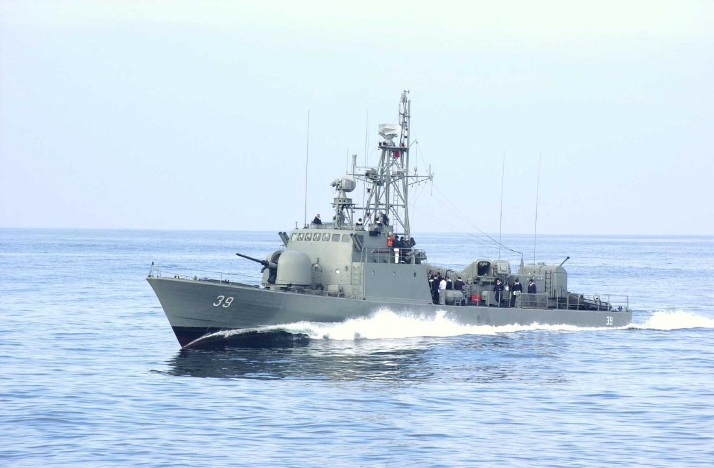
BUQUE 3

Slide 8
MOSTRAR SECUENCIA DE SALUDO

